Slide 1


性能测试流程与文档规范
测试中心-测试四部
20151222

Slide 2
国泰安性能测试规范
公司对教育线产品，除demo、运维型项目（智慧校园（基教）集成测试运维项目v1.1，运维/补丁，项目升级性能测试）外，要求全部覆盖性能测试。
更正备注：
性能需求由TPM主导提出
版本提测前开发要执行性能准出用例
产品经理按照规范要求，在立项时提出合理有效需求；项目经理按照规范要求，在代码开发时关注和保障性能需求的实现，在转测试前进行自查，在调优时有章可循。

Slide 3
性能测试流程
性能测试需求
设计测试用例
性能测试方案
测试环境搭建
性能测试执行
不达标
测试结果分析
系统调优
性能测试报告

Slide 4
性能测试之测试需求
产品主要从以下几个方面来提取性能需求：
从客户处了解并获得真实场景数据，得到业务量分布图、业务量增长分布图以及关键业务量等，另外还有目标软件运行的硬件配置、应用环境、网络环境及数据库规模等。
从项目经理处了解资源占用严重（引起I/O非常大，如某些业务查询或提交时，检索出大量的数据记录或需要向多个表存取数据等），可能存在性能瓶颈的测试点。
后续运维将实现线上监控进行收集性能问题，后期产品经理可从运维处获得本产品的负面清单。

Slide 5
性能测试之测试需求
项目立项时，产品经理需提供性能需求文档给TPM；
针对目前产品经理不知如何进行性能需求提取，现阶段TPM可在需求评审阶段协助产品进行分析和评估，必要时进行督促。
需求提取原则：潜在性能瓶颈的全覆盖，也需注意从实际出发，无须过度测试。

Slide 6
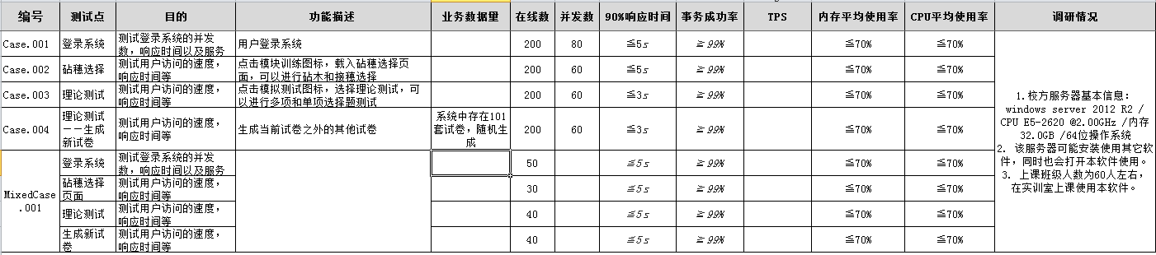
性能测试之测试需求
业务数据量：如使用对象、上传/下载文件大小、查询相关数据量等，没有可忽略
调研情况：线上真实使用情况，如服务器环境、用户数据等
业务数据量
调研情况

Slide 7
性能测试之需求分析
哪里有问题?
编号 | 测试点 | 目的 | 功能描述 | 业务数据量 | 在线数 | 并发数 | 90%响应时间 | 事务成功率 | TPS | 内存平均使用率 | CPU平均使用率 | 调研情况
Case.001 | 访问首页 | 300个用户访问学校首页 | 200个用户访问，加载完成学校首页 |  | 500 | 200 | ≦5s | 99% |  | <90% | <90% | 线上真实使用情况，如测试环境、用户数据等
Case.002 | 浏览视频 | 100个用户浏览视频 | 100个用户访问“实训软件”下“视频演示'按钮，加载视频播放器 |  | 500 | 100 | ≦10s | 95% |  | <95% | <95%
Case.003 | 浏览视频 | 100个用户浏览视频 | 100个用户访问“创业学院”下“简介”部分视频自动加载 |  | 500 | 100 | ≦10s | 95% |  | <95% | <95%
Case.004 | 浏览新闻 | 300个用户浏览新闻 | 300个用户浏览“活动现场”栏目下新闻详情页 |  | 500 | 300 | ≦3s | 99% |  | <90% | <90%
Case.005 | 浏览新闻 | 300个用户浏览新闻 | 300个用户浏览“典型案例”栏目下新闻详情页 |  | 500 | 300 | ≦3s | 99% |  | <90% | <90%
Case.006 | 浏览新闻 | 300个用户浏览新闻 | 300个用户浏览“动态资讯”栏目下新闻详情页 |  | 500 | 300 | ≦3s | 99% |  | <90% | <90%
Case.007 | 浏览新闻 | 300个用户浏览新闻 | 300个用户浏览“创业学院”栏目下新闻详情页 |  | 500 | 300 | ≦3s | 99% |  | <90% | <90%
MixedCase.001

Slide 8
性能测试流程之测试用例
TPM根据产品给出的性能需求，在准入测试和集成测试阶段进行性能测试用例覆盖。
新产品，TPM需向产品/开发了解业务架构，编写测试用例
已有产品，TPM需向产品了解线上真实使用数据，对应进行测试用例编写，同时TPM需了解负面清单，对应进行测试用例编写。
准入用例选取标准：
选择之前产品中出错测试点（负面清单）；
选取通用测试点，如登录；
选取重要功能测试点；
10%随机选取。

Slide 9
性能测试流程之测试需求、用例评审
TPM完成测试用例编写后，组织用例评审，性能测试人员需参与，完成评审的需求不可随意更改。
可变更的两种情况：
1）项目本身需求发生变更导致性能需求相应发生变更的，须走变更流程，产品发出需求变更邮件，安排变更需求评审，评审通过后，按变更后需求执行性能测试；
2）开发无能力进行调优而要求降低或取消测试点的，产品须说明缘由，并走特批流程。求来设计用例，用例设计的关键在于性能测试点的操作步骤、插入事务点的位置、背景数据和场景策略。

Slide 10
性能测试流程之测试用例
操作步骤要详细，准确列出插入事务点位置
需求编号 | 测试原始需求 |  |  |  |  |  | 操作步骤 | 背景数据 (测试数据） | 场景策略
 | 名称 | 用户在线及并发数 | 90%响应时间 | 事务 成功率 | 内存 使用率 | CPU使用率
V1.0_CR001_Case.001 | 登录系统 | 250在线80并发 | ≦3s | ≧99% | ≦70% | ≦70% | 1、打开链接：http://192.168.203.47:8005/ 2、输入学生账号登录系统（xuesheng） 3、点登录（点击登录之前，添加事务：登录系统），页面加载完后（结束事务：登录系统） 4、点击注销，退出系统 |  | 1、用户数：250 2、递增方式：每1s加载10个Vuser 3、递减方式：每1s退出10个Vuser 4、是否采用集合点策略： 是 5、思考时间策略：忽略思考时间
V1.0_CR002_Case.002 | 砧穗选择 | 250在线60并发 | ≦5s | ≧99% | ≦70% | ≦70% | 1、打开链接：http://192.168.203.47:8005/ 2、输入学生账号登录系统（xuesheng） 3、点击‘西瓜劈接’ 4、点击模块训练（点击模块训练之前，添加事务：砧穗选择页面打开），页面加载完后（结束事务：砧穗选择页面打开） 5、点击注销，退出系统 |  | 1、用户数：250 2、递增方式：每1s加载10个Vuser 3、递减方式：每1s退出10个Vuser 4、是否采用集合点策略： 是 5、思考时间策略：忽略思考时间
V1.0_CR003_Case.003 | 理论测试 | 250在线60并发 | ≦3s | ≧99% | ≦70% | ≦70% | 1、打开链接：http://192.168.203.47:8005/ 2、输入学生账号登录系统（xuesheng） 3、点击‘西瓜劈接’ 4、点击模拟测试 5、点击理论测试（点击理论测试之前，添加事务：理论测试页面打开），页面加载完后（结束事务：理论测试页面打开） 6、点击注销，退出系统 |  | 1、用户数：250 2、递增方式：每1s加载10个Vuser 3、递减方式：每1s退出10个Vuser 4、是否采用集合点策略： 是 5、思考时间策略：忽略思考时间
V1.0_CR007_MixedCase.001 | 登录系统 | 80在线 | ≦5s | ≧99% | ≦70% | ≦70% | 如上单场景操作步骤 |  | 1、用户数：250 2、递增方式：每1s加载10个Vuser 3、递减方式：每1s退出10个Vuser 4、是否采用集合点策略： 是 5、思考时间策略：忽略思考时间
 | 砧穗选择页面 | 70在线 | ≦5s | ≧99% | ≦70% | ≦70% | 如上单场景操作步骤
 | 理论测试 | 50在线 | ≦5s | ≧99% | ≦70% | ≦70% | 如上单场景操作步骤

Slide 11
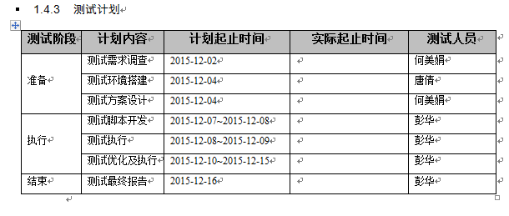
性能测试流程之测试方案
由性能测试人员编写性能测试方案，主要内容包括：测试计划、测试硬件环境、对于测试需求的分析、场景分析以及测试风险分析。
报告中填写
性能测试流程

Slide 12
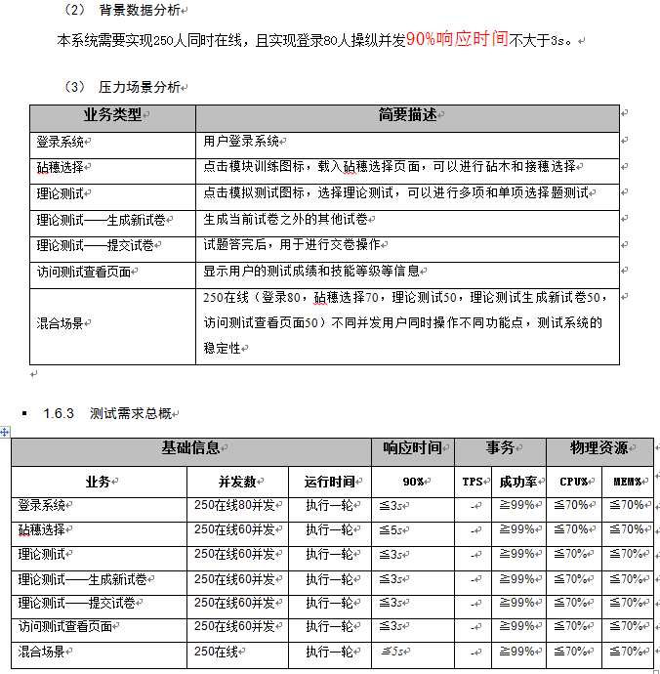
性能测试流程之测试方案
通用测试点：登录，必须测试；在公司性能服务器配置下，无论多少数量级的并发需求，90%响应时间都要求<=3s。

Slide 13

性能测试之环境搭建
目前提交给性能部门执行的项目都是由TPM来搭建测试环境。
环境的搭建主要是软件、网络和背景数据生成，例如：数据库、中间件、被测系统、带宽等。
环境搭建重点：尽可能保证测试环境与真实生产环境的一致性。

Slide 14
性能测试之测试执行
性能测试人员执行性能准入测试，准入通过进入正式测试，准入不通过，版本打回给开发进行调优。
创建脚本：选择正确的协议根据测试用例录制脚本；
完善脚本：插入事务、集合点、检查点，参数化，关联等；
场景执行：根据测试策略设定性能场景，同时在执行过程中监控服务器系统资源。

Slide 15
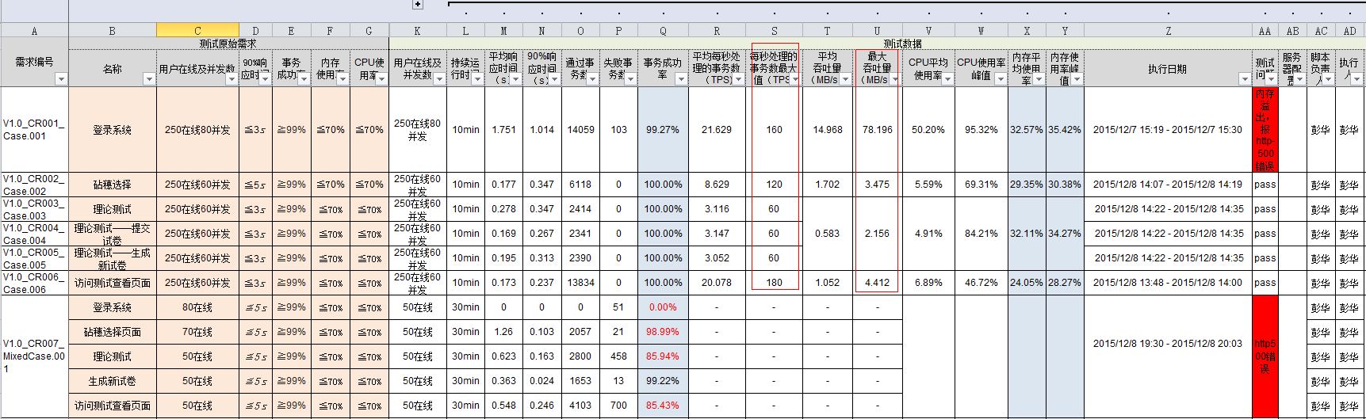
性能测试之执行结果
测试结束，测试人员会给出一份测试结果数据，除了测试原始需求中的指标执行结果外，通常还包含吞吐量和TPS这两项指标，来协助定位性能瓶颈。
吞吐量：以字节数/秒方式表示的吞吐量主要受网络基础设置、服务器架构制约，它是衡量网络性能的重要指标。
TPS：每秒钟系统处理事务或交易的数量，它是衡量系统处理能力的重要指标。

Slide 16
性能测试之结果分析与系统调优
开发对性能测试结果进行分析来确定性能瓶颈，一般会从中间件（参数设置、数据库、web服务器等）、应用程序（SQL语句、数据库设计、业务逻辑、算法等）、服务器硬件（CPU、内存、磁盘I/O等）这几个方面来进行调优。
系统调优结束，开发会对调优后的系统执行性能测试（脚本与场景通常是由性能测试人员提供），如果达到预期目标，调优工作基本结束，再提交版本给性能测试人员进行回归验证。

Slide 17
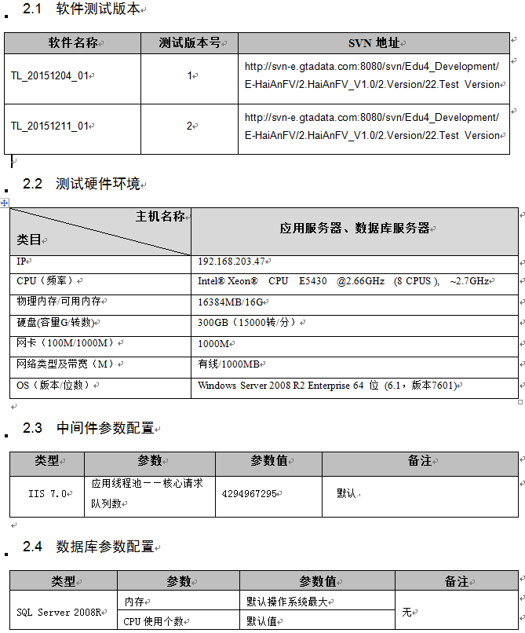
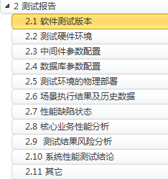
性能测试之测试报告
项目性能测试通过后，性能人员出具测试报告，报告内容包含以下列表：

Slide 18
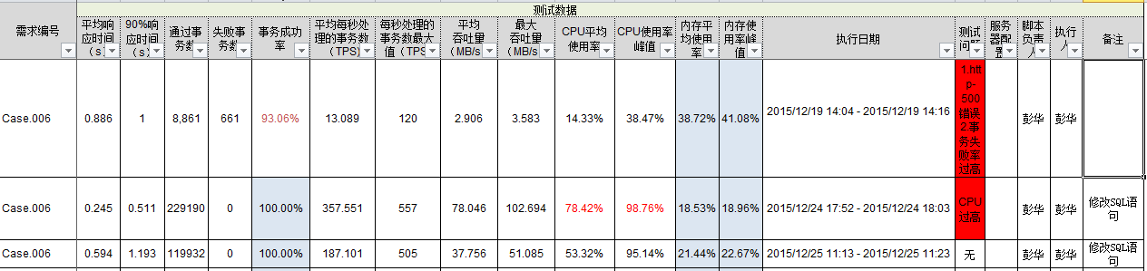
性能测试之测试报告
场景执行结果及历史数据
执行日期以及失败原因
备注调优方法

Slide 19
性能测试之测试报告
性能缺陷状态
任务ID | 缺陷描述 | 紧急程度 | 严重程序 | 任务状态 | 提交者
1 | 用户登录系统,250在线80并发时，内存溢出 | 一般 | 一般 | 关闭 | 彭华
2 | 测试载入砧穗选择页面，250在线60并发时，报http-500错误 | 一般 | 一般 | 关闭 | 彭华
3 | 测试‘理论测试’， 250在线60并发时，报http-500错误 | 一般 | 一般 | 关闭 | 彭华
4 | 生成当前试卷之外的其他试卷，250在线60并发时，报http-500错误 | 一般 | 一般 | 关闭 | 彭华
5 | 试题答完后，用于进行交卷操作，250在线60并发时，报http-500错误 | 一般 | 一般 | 关闭 | 彭华
6 | 测试查看用户的测试成绩和技能等级等信息，250在线60并发时，报http-500错误 | 一般 | 一般 | 关闭 | 彭华

Slide 20
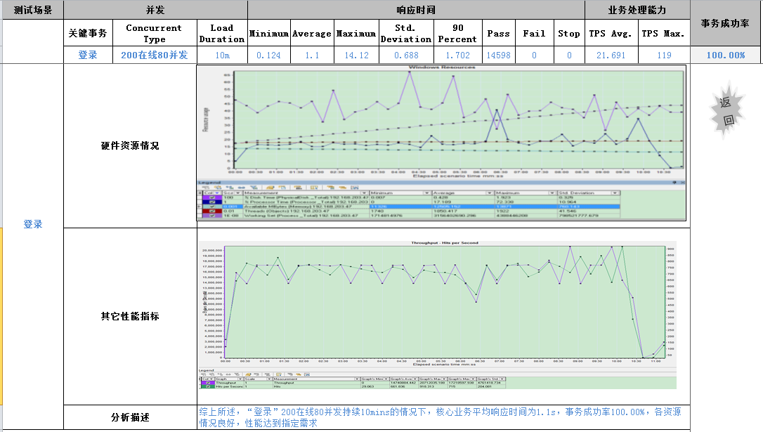
性能测试之测试报告
核心业务性能分析

Slide 21
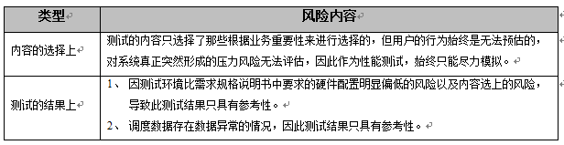
性能测试之测试报告
测试结果风险分析

Slide 22
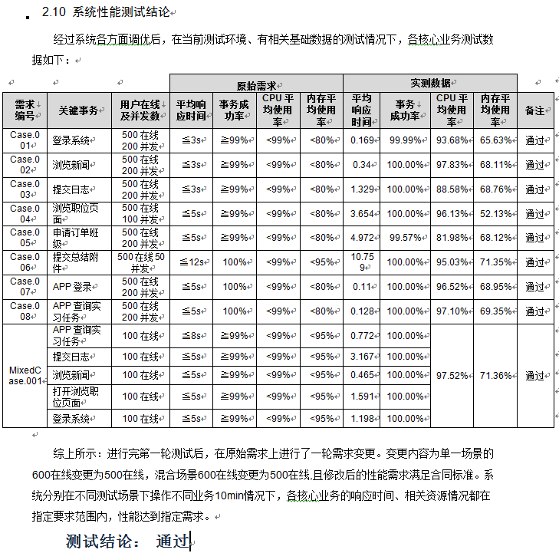
性能测试之测试报告
性能测试结论
有性能需求变更的要在结论中增加说明

Slide 23
性能测试之输出文档规范
新立项项目性能测试输出文档：
1）性能需求文档
2）性能测试方案及报告，报告中包含性能状态分析结果、性能测试用例及性能测试历史数据
升级、任务或其他型项目输出文档：
1）性能需求文档
2）性能测试用例及性能测试历史数据

Slide 24

性能测试文档范本

Slide 25
谢 谢

